Slide 1
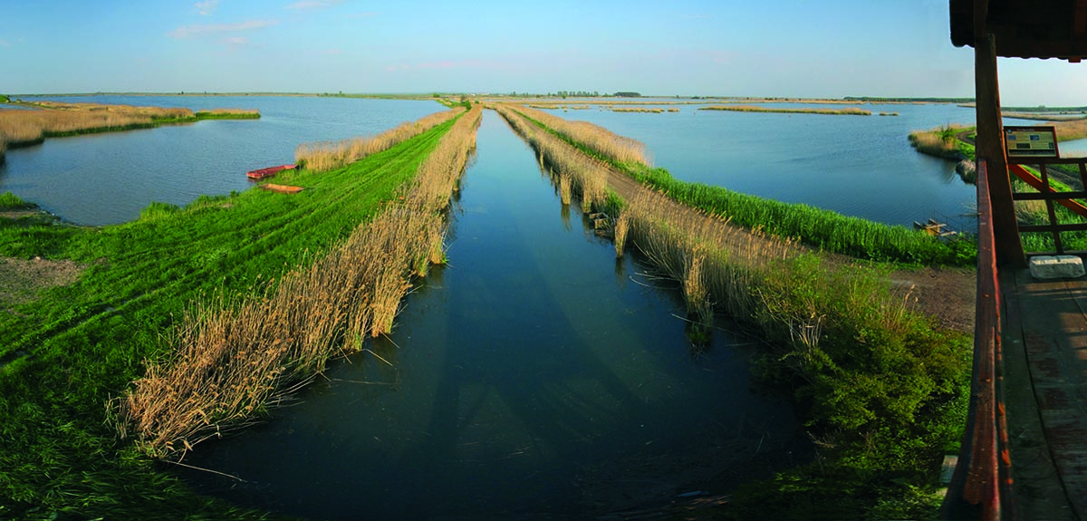
DEMERSURI REALIZATE PENTRU PRELUAREA ÎN ADMINISTRARE A PARCULUI NATURAL CEFA

Slide 2
În data de 09 decembrie 2016 Ministerul Mediului, Apelor și Pădurilor a anunțat deschiderea celei de-a 8–a sesiuni de depunere a dosarelor pentru preluarea în administrare a ariilor naturale protejate.
06.01.2017 - Agenția de Management al Destinației Bihor, în parteneriat cu APS Aqua Crisius și Asociația „Grupul MILVUS”, cu sprijinul esențial al Consiliului Județean Bihor a depus dosarul de candidatură pentru preluarea în administrare a Parcului Natural Cefa, împreună cu ROSCI0025 Cefa, ROSCI0387 Salonta, ROSPA0097 Pescăria CEFA – Pădurea Rădvani și rezervația naturală 2194 Colonia de păsări de la pădurea Rădvani.

Slide 3
În data de 02 februarie 2017 Ministerul Mediului a publicat lista rezultatelor evaluării dosarelor de candidatură din sesiunea a VIII-a de atribuire în administrare a ariilor naturale protejate
Asocierea dintre Agenția de Management al Destinației Bihor, APS Aqua Crisius și Asociația „Grupul MILVUS”, a obținut 125 puncte și a fost declarată admisă, urmând a fi semnat Contractul de Administrare.

Slide 4
Conform legislației în vigoare, administratorul este obligat să realizeze structura de administrare cu personalitate juridică, după caz, în termen de maximum 6 luni de la data semnării contractului de administrare;

Slide 5
Conform planului de acțiune depus, în perioada premergătoare realizării și aprobării Planului de Management, activitățile de management al Parcului Natural Cefa se vor desfășura pe mai multe axe:
1. Axa 1- Stabilire limite, informare, acces
2. Axa 2 - Turism responsabil și managementul vizitatorilor
3. Axa 3 - Control și pază
4. Axa 4 - Activități educative și de conștientizare
5. Axa 5 - Relația cu comunitățile și implicarea lor

Slide 6
1. Axa 1 - Stabilire limite, informare, acces
- amplasarea de marcaje și panouri informative pentru delimitarea ariei protejate, a zonelor de protecție strictă și a zonelor de acces public
- amplasarea de panouri de informare cu privire la speciile din parcul natural și evidențierea speciilor protejate
- amplasarea de bariere pentru îngrădirea accesului în zonele unde se practică braconajul și pășunatul intensiv

Slide 7
2. Axa 2 - Turism responsabil și managementul vizitatorilor
Este necesara dezvoltarea turismului atât din punct de vedere socio-economic cât și pentru dezvoltarea zonei și a regiunii. Aceasta dezvoltare trebuie însă făcută controlat, pentru a nu impiedica sau afecta în vreun fel conservarea biodiverstății, se dorește promovarea eco-turismului, respectarea statutului parcului, promovarea și stimularea investitiilor care ocrotesc și sustin modul responsabil de a face turism.

Slide 8
3. Axa 3 - Control și pază
- Controlul și paza vor fi asigurate în principal de rangerii parcului. Se vor face patrulări regulate, pe diferite trasee stabilite din parc, în locurile special amenajate pentru public dar și în cele greu accesibile.
- Rangerii vor avea responsabilitatea supravegherii parcului, împreună cu reprezentanți ai instituțiilor ce activează deja în zona, încercându-se o cât mai buna armonizare a acțiunilor.

Slide 9
4. Axa 4 - Activități educative și de conștientizare
- Se urmărește dezvoltarea și educarea conștiinței ecologice a oamenilor în așa fel încât aceștia să devină conștienți de locul și rolul lor în natură.
Grupurile țintă sunt:
- Copii;
- Comunități locale;
- Cercetători/oameni de știință;
- Turiști; vizitatori
- Mass-media pentru informarea publicului larg (din alte categorii decât cele menționate anterior).

Slide 10
5. Axa 5 - Relația cu comunitățile și implicarea lor
- Informarea și conștientizarea localnicilor cu privire la problemele de mediu și la importanța zonelor protejate, respectiv a existentei Parcului și conservarea biodiversității, reprezintă una din acțiunile foarte importante, mai ales pentru că deschide noi oportunități de dezvoltare economica și sociala cu condiționate de păstrarea echilibrului între acțiuni și efectele lor.

Slide 11
Vă mulțumim!

